Slide 1


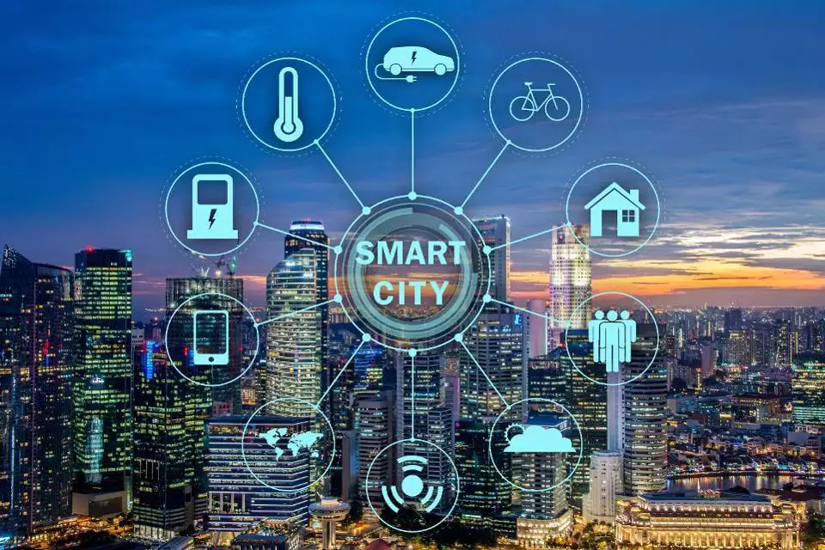
Концепция за внедряване на технологични решения за създаване на интелигентна градска среда

Slide 2

1.Изграждане на Градско осветление със захранване от слънчева енергия – 1 682 242,99лева
В изпълнение на тази дейност ще подменим 2000бр. осветителни тела в кварталите Дивдядово, Мътница и Макак. Новото осветление ще е икономично, с управление на режима на светене и възможност за дистанционно отчитане на повреди и кражба на електроенергия.
Основни цели:
Подобряване условията за животи правене на бизнес в град Шумен, чрез подобряване и изграждане на улично осветление;
Минимизиране на енергийните разходи за улично осветление в община Шумен и намаляване на негативните влияния върху околната среда, чрез намаляване на вредните емисии в атмосферата.

Slide 3
2. Изграждане на Система от датчици и GPS тракери за следене на автобусите на градския транспорт, Внедряване на „умни“ светофарни уредби и Изработка на мобилно приложение за информация и сигнали– 3 023 364,49 лева
В изпълнение на дейността:
ще внедрим система за получаване на актуална информация за времето на пристигане на градския транспорт до автобусните спирки. Системата ще обхване всички градски автобусни линии ( 39 автобуса) и 50 автобусни спирки;
ще внедрим „умни“ светофарни уредби с възможност за използване на изкуствен интелект за генериране на режим на работа.
ще разработим мобилно приложение за граждански сигнали и инициативи.
Основни цели:
Намаляване на задръстванията
Намаление на въглеродните емисии

Slide 4
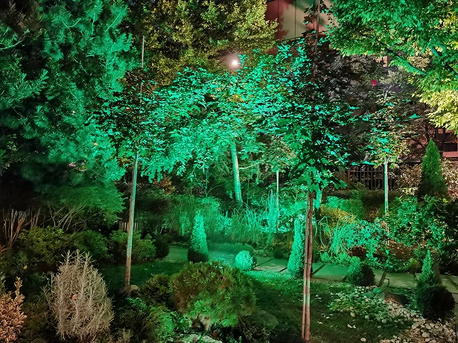
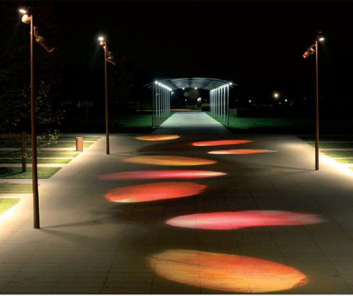
3. Добавяне на артистично осветление и звук в Градската градина

Slide 5
3. Добавяне на артистично осветление и звук в Градската градина – 373 200,00 лева
В изпълнение на тази дейност, в Градската градина, по протежение на цялата централна алея ще бъдат инсталирани различни по вид осветители, които ще създадат светлинно атрактивно оформление. Предвидено е осветяване на шадравана, монтиране на озвучаване и охранителни камери.
Основни цели:
Вдъхване на нов живот на градската градина с добавяне на артистични звук и светлина
Създаване на атрактивно място за провеждане на творчески и артистични изяви в града
Формиране на туристическа дестинация за посещение във вечерните часове

Slide 6
4. Изграждане на автоматизирани поливни системи към зелени площи – 369 826,93 лева
В изпълнение на тази дейност на територията на 5 паркове и градинки ще инсталираме автоматизирана напоителна система, която ще се захранва с поливна вода и ще изисква по-малко обслужване от страна на общината.
Основни цели:
Намаляване на количеството питейна вода, използвана за поливни цели
Намаляването на разходите за обслужване на зелените площи
По-ефективно поливане на зелените площи

Slide 7
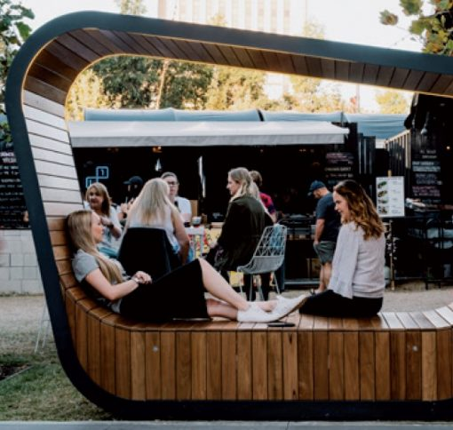
5. Изграждане на Активни „градски точки“ за предоставяне на безплатен интернет и заряд за телефони и други мобилни устройства със захранване от слънчева енергия – 418 500,00 лева
В изпълнение на тази дейност ще изградим 10 обособени зони за отдих, използване на безплатен интернет и зареждане на мобилни устройства. Конструкцията ще бъде съвременна и ще включва озеленяване, соларни панели и камера.
Основна цел:
- Подобряване на качеството на живот на гражданите на Шумен

Slide 8
6. Изграждане на система от датчици за анализ на околна градска среда – замърсяване, шум, температура и др. – 288 300,00 лева
В изпълнение на тази дейност ще изградим система от 10 интелигентни оборудвани с датчици станции. В различни точки на града ще събират данни за степента на замърсеност на въздуха, както и информация за околната среда.
Основни цели:
Получаване на моментна информация за нивата на замърсяване в града
Създаване на предпоставки за вземане на адекватни решения за намаляване на замърсяването в града
Създаден механизъм за бързо откриване на потенциален замърсител в града

